Slide 1
NeuroSim Progress
2024년 9월 25일
B815133 이성현 전자전기공학부
C135283 이수현 컴퓨터공학과

Slide 2
Long Term Goal
1) DNN Quantization 양자화
Binarized Neural Network (BNN)
XNOR-Net
XNOR-Net++
2) 성능 확인: NeuroSim(DNN 시뮬레이터) 사용
다양한 DNN 구조, 정밀도 지원
다양한 하드웨어 configuration 지원
실시간 inference 기록으로 performance metric estimation
chip area, latency, dynamic energy, etc

Slide 3
Progress
ResNet18 Layers
 | IFM Length | IFM Width | IFM Channel Depth | Kernel Length | Kernel Width | Kernel Depth | Pooling | Stride
1 | 224 | 224 | 3 | 7 | 7 | 64 | 1 | 2
2 | 56 | 56 | 64 | 3 | 3 | 64 | 0 | 1
3 | 56 | 56 | 64 | 3 | 3 | 64 | 0 | 1
4 | 56 | 56 | 64 | 3 | 3 | 64 | 0 | 1
5 | 56 | 56 | 64 | 3 | 3 | 64 | 0 | 1
6 | 56 | 56 | 64 | 3 | 3 | 128 | 0 | 2
7 | 28 | 28 | 128 | 3 | 3 | 128 | 0 | 1
8 | 56 | 56 | 64 | 1 | 1 | 128 | 0 | 2
9 | 28 | 28 | 128 | 3 | 3 | 128 | 0 | 1
10 | 28 | 28 | 128 | 3 | 3 | 128 | 0 | 1
11 | 28 | 28 | 128 | 3 | 3 | 256 | 0 | 2
12 | 14 | 14 | 256 | 3 | 3 | 256 | 0 | 1
13 | 28 | 28 | 128 | 1 | 1 | 256 | 0 | 2
14 | 14 | 14 | 256 | 3 | 3 | 256 | 0 | 1
15 | 14 | 14 | 256 | 3 | 3 | 256 | 0 | 1
16 | 14 | 14 | 256 | 3 | 3 | 512 | 0 | 2
17 | 7 | 7 | 512 | 3 | 3 | 512 | 0 | 1
18 | 14 | 14 | 256 | 1 | 1 | 512 | 0 | 2
19 | 7 | 7 | 512 | 3 | 3 | 512 | 0 | 1
20 | 7 | 7 | 512 | 3 | 3 | 512 | 1 | 1
21 | 1 | 1 | 512 | 1 | 1 | 1000 | 0 | 1
To-do:
ResNet18 모델 기반 XNOR-Net을
NeuroSim에서 성능 확인
1) NeuroSim 이해

Slide 4
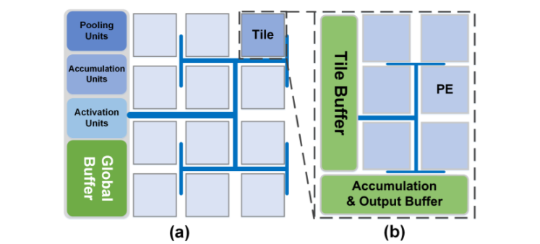
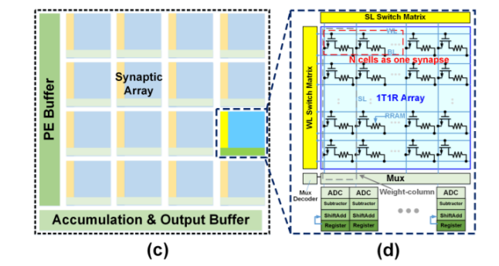
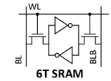
NeuroSim Floorplan
Synaptic Array size – user defined
각각의 layer의 weight-matrix size를 계산 (3D kernel -> 2D unrolled)
처음 Tile size를 2)에서의 max size로 두고 optimal memory uitilization을 찾도록 decrease
- Tile은 한 번에 최대 하나의 layer을 map, 하나의 layer는 여러 개의 tile에 mapping 가능
4) 처음 PE size를 Tile size의 ½로 두고 optimal memory uitilization 을 찾도록 decrease
Interconnect: H-tree structure
Load activations
Load activations
Chip
Tile
PE
Synaptic Array
Different for SRAM, eNVM

Slide 5
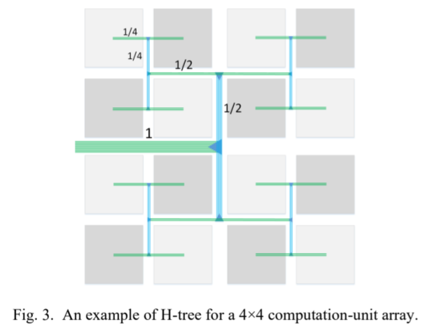
H-tree Structure
Estimate the area, latency, dynamic energy and leakage of the interconnect
더 작게 갈라질 때마다
Wire length는 ½배
Bus width의 합은 항상 main bus의 width

Slide 6
NeuroSim Floorplan
Synaptic Array size – user defined
각각의 layer의 weight-matrix size를 계산 (3D kernel -> 2D unrolled)
처음 Tile size를 2)에서의 max size로 두고 optimal을 찾도록 decrease
- Tile은 한 번에 최대 하나의 layer을 map, 하나의 layer는 여러 개의 tile에 mapping 가능
4) 처음 PE size를 Tile size의 ½로 두고 optimal을 찾도록 decrease
Interconnect: H-tree structure
Load activations
Load activations
Chip
Tile
PE
Synaptic Array
Different for SRAM, eNVM

Slide 7
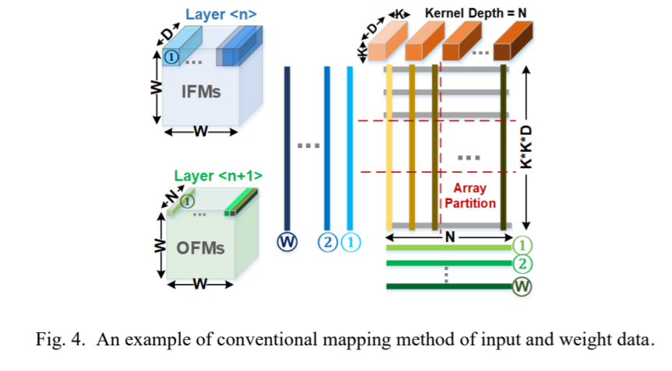
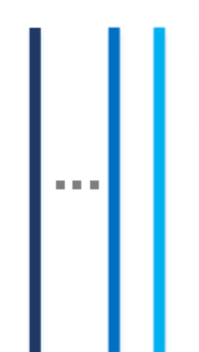
Weight Mapping
각각의 layer의 weight-matrix size를 계산 (3D kernel -> 2D unrolled)
 | IFM Length | IFM Width | IFM Channel Depth | Kernel Length | Kernel Width | Kernel Depth | Padding | Stride
1 | 224 | 224 | 3 | 7 | 7 | 64 | 1 | 2
64
1st layer
Weight Matrix Size
= 7*7*3*64
7*7*3
Output size
= (224 – 7 + 2*2)/1 + 1
= 224

Slide 8
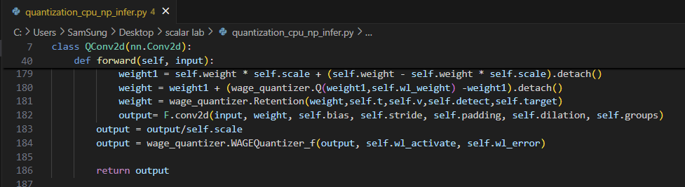
진행중
코드 수정
기존 양자화 방식인 WAGE를 XNORNet으로 수정

